Slide 1


Slide 2


案例名称 |  | 盼盼潍坊风筝节营销
参与方 | 申报企业 | 福建盼盼食品有限公司
 | 应用企业 | 福建盼盼食品有限公司
申报奖项类别 |  | 实效营销赛道
案例核心要素 |  | 事件营销
应用企业推荐语 |  | 人民爱吃什么，盼盼就做好什么

Slide 3
案例简述及辅助证明
山东潍坊风筝节 ，近2年在微博/小红书/抖音等社交媒体平台引起热议 ，频频出圈。在此期间山东政府、 国家官方媒体、营销号等多方媒体大力推广 ，累计讨论量过亿。各个品牌都在竞争风筝节这块空中广告位 ， 23年蜜雪冰城、 B站、加多宝、天猫等一众品牌就参与其中 ，放飞具有品牌特色的风筝，以此宣传为自身品牌造势。
24年盼盼集团参加风筝节 ，借此机会大力推广“盼盼有饮料”这一事件，扩大品牌曝光的同时 ，让更多人知道盼盼有饮料板块 ， 并推广盼盼饮料经典产品椰子汁。

Slide 4
案例简述及辅助证明
本次营销方案的设计是采用有创意的风筝形式与线上媒体平台话题营销协同进行。
在风筝设计方面，以盼盼饮料事业部总经理蔡鹏总为主体，设计了一个长31米的巨型风筝。风筝版面以人为主体 ，带来强烈的视觉冲击，引发观众好奇心：“这个人是谁 ，谁把人放上天了？” 同时由人托举的动作进行延申，进行我们饮料经典产品【生榨椰子汁】 和食品主推产品【卷心吐司】两个产品的露出，让更多人了解盼盼有饮料板块并推广盼盼食品的新品。
在线上宣传规划方面，盼盼迎合打工人心态，打造盼盼员工发癫，把老板放上天的宣传主题。引发打工人共鸣的同时让盼盼品牌形象更加接地气，展示品牌极高的包容度。盼盼食品&饮料官方账号进行宣传的同时，在抖音和微博联合蓝v品牌、营销号及其他友商品牌进行联合宣传，扩大曝光度。

Slide 5
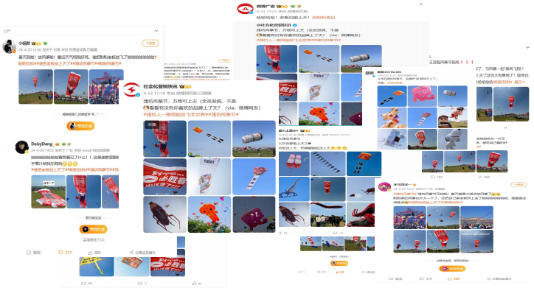
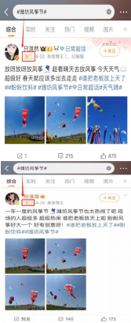
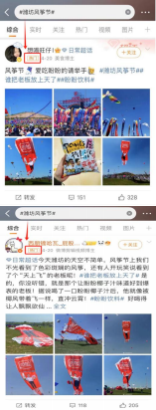
案例阐述维度重点（总计85分）
传播效果（20分）
风筝节首日 ， #潍坊风筝节#话题广场热门博文均是盼盼风筝。 其中微博官方账号【微博广告】 【社会化营销快讯】 等均提及 盼盼风筝。 目前含盼盼风筝的博文互动量超互动超1000的有5篇 ， 互动超500的有13篇 ， 互动超300的有20篇.

Slide 6
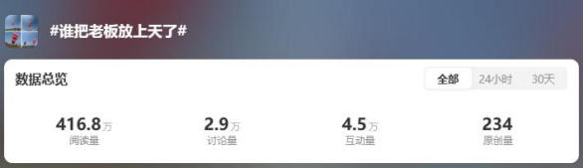
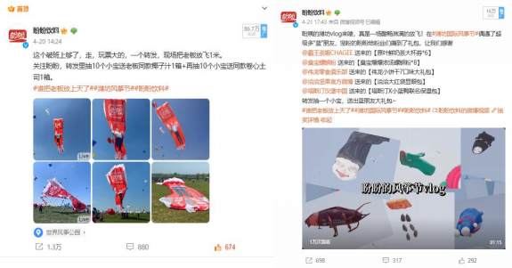
触达数及转化率（20分）
潍坊风筝节：自媒体平台数据——微博
【话题曝光】
微博话题 #谁把老板放上天了#
话题曝光416.8万+
讨论互动量7.4万
【主页曝光】
盼盼风筝节相关博文总曝光： 138万+
1条博文出圈 ， 占据风筝节话题热门
转评赞1.5万+， 曝光86.7万+

Slide 7
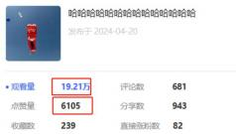
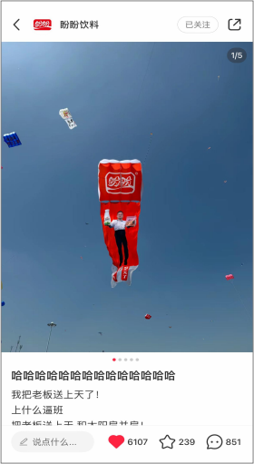
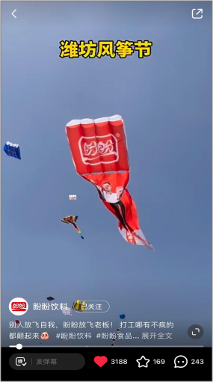
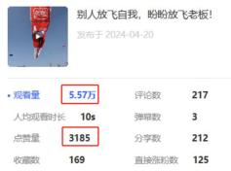
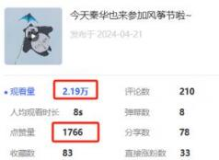
触达数及转化率（20分）
潍坊风筝节：自媒体平台数据——小红书
小红书 3 条博文出圈
其中照片点赞6000+ 视频点赞3000+
小风筝点赞1766
曝光量27万+

Slide 8
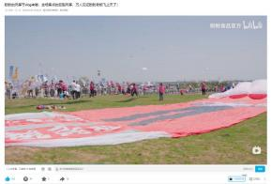
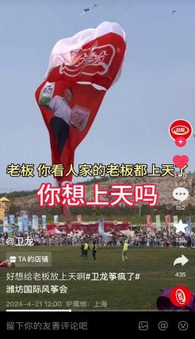
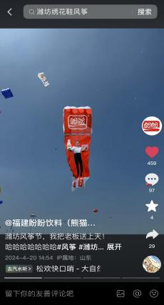
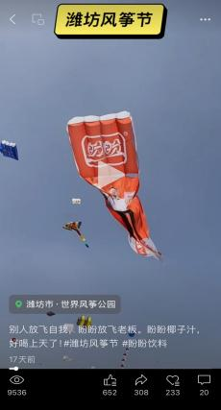
触达数及转化率（20分）
潍坊风筝节：自媒体平台数据——b站、抖音、视频号
^{B站} 合作品牌抖音 抖音 视频号
B站点赞500+ ， 曝光4000+
视频号互动1200+ ， 曝光9000+
抖音互动500+ ， 曝光4.4万+
【邀请合作品牌帮助宣发】
合作品牌卫龙抖音点赞1.6万+， 曝光15.6万+

Slide 9
营收增长（30分）
因公司不方便透露销售数据，仅保留增长数据：
借此营销机会，曝光产品生榨椰子汁营收增长28%，整体品类为盼盼饮料最大销售额品类，巩固椰基领先者的行业地位。

Slide 10
其他正向营销数据（15分）
潍坊风筝节：媒体报道——微博平台【热搜33位】
小红书 3 条博文出圈
其中照片点赞6000+ 视频点赞3000+
小风筝点赞1766
曝光量27万+

Slide 11












其他正向营销数据（15分）
潍坊风筝节：媒体报道——公众号平台
公众号平台 ，关于风筝节的文章中基本都有盼盼风筝 ， 其中【超级美工】【首席广告观察】【居里生活笔记】【创意广告】
【Social maketing】【悦游】 等行业top账号在推文中均有着重提及盼盼风筝。 目前含盼盼风筝的推文有3篇达10w+阅读， 公众号平台品牌曝光40万+。
⃞social Marketing

Slide 12
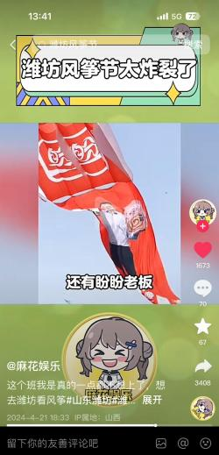
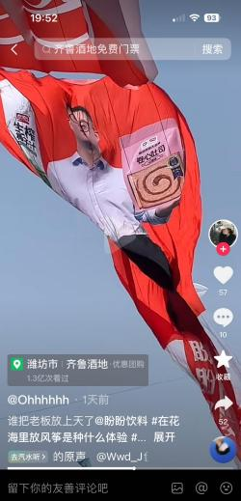
其他正向营销数据（15分）
潍坊风筝节：媒体报道——抖音
抖音平台娱乐营销账号发布风筝节相关视频
盼盼风筝露出
该视频点赞1600+
转发3400+
盼盼风筝在现场放飞时候引发观众热议 ，许多观众录制视频， 发布抖音。

Slide 13
案例补充说明（若有）
新媒体平台曝光总数： 643.3万
微博总曝光554.8万+
小红书总曝光27万+
公众号总曝光40万+
抖音总曝光20万+
视频号/B站总曝光1.5万+
本次活动 ，仅风筝制作费用 ，无营销推广费用 ，在潍坊风筝节整个事件中 ， 盼盼品牌得到了高度曝光， 新媒体平台曝光量643万+ ， 在众多风筝中脱颖而出 ， 极大的增加了品牌传播 ， 展示了良好的品牌形象。 让更多人知道盼盼有饮料业务，并为盼盼产品生榨椰子汁提供曝光。

